Slide 1
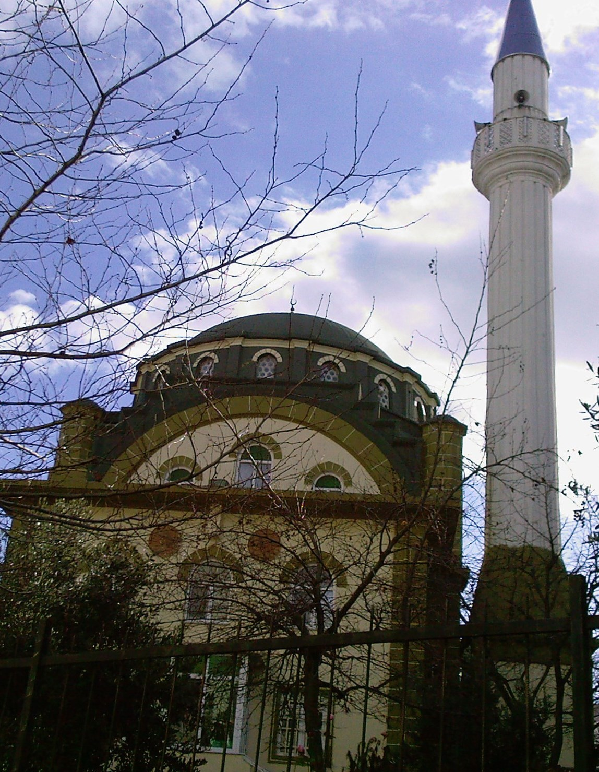

ENGİN IŞIK
SALİH
AMEL
28.11.2014
VALİDE CAMİİ
İMAM-HATİBİ

Slide 2

2
ASR SURESİ
وَالْعَصْرِ ﴿١﴾ اِنَّ الْاِنْسَانَ لَفٖى خُسْرٍ ﴿٢﴾
اِلَّا الَّذٖينَ اٰمَنُوا وَعَمِلُوا الصَّالِحَاتِ وَتَوَاصَوْا بِالْحَقِّ وَتَوَاصَوْا بِالصَّبْرِ ﴿٣﴾

Slide 3
3
ASR SURESİ
Asra yemin ederim ki insan gerçekten hüsrandadır.
Bundan ancak,
iman edip
Salih amel (iyi ameller) işleyenler),
birbirlerine hakkı tavsiye edenler ve sabrı tavsiye edenler müstesnadır.

Slide 4
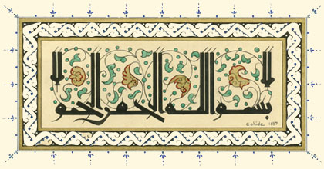
اِلَّا الَّذٖينَ اٰمَنُوا وَعَمِلُوا الصَّالِحَاتِ
4
"Amel", iradeye dayalı iş, davranış ve eylem, "salih amel" ise; niyete ve iradeye bağlı olarak yapılan bilinçli fiil ve hayırlı iş demektir.
Yapıldığı zaman sevap kazanılan, Allah ve Peygamberin emir ve yasaklarına uygun her amel salih ameldir.

Slide 5
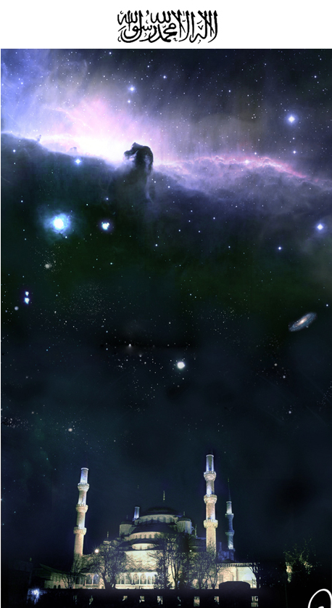
5
Bir amelin salih amel olabilmesi için;
Salih ameli yapan kişinin müslüman olması,
Salih ameli imanın gereği olarak yapması, (iman olmadan salih amelin faydası olmaz.)
Kur'an'a ve Sünnete uygun olması,
Tam bir ihlas ve iyi bir niyetle yapılması gerekir.

Slide 6

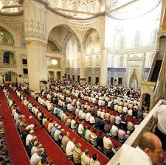
Salih Amel = İBADET
6
Yüce Allah, müminlere salih ameller işlemesini emretmektedir:
وَاعْمَلُوا صَالِحًا ”Salih ameller işleyin”
(Sebe, 34/11)

Slide 7

AYET-İ KERİME
7
مَنْ كَانَ يُرِيدُ الْعِزَّةَ فَلِلَّهِ الْعِزَّةُ جَمِيعاً إِلَيْهِ يَصْعَدُ
الْكَلِمُ الطَّيِّبُ وَالْعَمَلُ الصَّالِحُ يَرْفَعُهُ....
Her kim şan ve şeref istiyorsa bilsin ki, şan ve şeref bütünüyle Allah'a aittir. Güzel sözler Allah’a yükselir, güzel sözü de
salih amel yükseltir... (Fatır, 10)

Slide 8
8
Salih Amel = İBADET
Kuran'a baktığımızda, Allah rızasına uygun olan her türlü söz, fiil, ibadet ve iyiliklerin "salih amel" olduğunu görmekteyiz.
Namaz, oruç, zekat ve hac gibi temel ibadetlerin yapılması "salih amel" olduğu gibi iyiliği emretmek, kötülükten men etmek, sosyal yardımlaşma ve benzeri Kur'an'a uygun olan her türlü iş ve davranış salih ameldir.

Slide 9


MÜFLİS KİMDİR ? (Hadis-i Şerif)
9
Ebu Hureyre (r.a)'den rivayet edildiğine göre, Rasülullah (s.a.v):
* "Müflis kimdir, biliyor musunuz?" diye sordu. Ashab:
# Bizim aramızda müflis, parası ve malı olmayan kimsedir, dediler. Rasulullah (s.a.v);
* "Şüphesiz ki ümmetimin müflisi, kıyamet günü namaz, oruç ve zekat sevabıyla gelip, fakat şuna sövüp, buna zina isnad ve iftirası yapıp, şunun malını yiyip, bunun kanını döküp, şunu dövüp, bu sebeple iyiliklerinin sevabı şuna buna verilen ve üzerindeki kul hakları bitmeden sevapları biterse, hak sahiplerinin günahları kendisine yükletilip sonra da cehenneme atılan kimsedir" buyurdular.
(Müslim, Birr 59. Tirmizî, Kıyamet 2)

Slide 10
10
Îman, kalbin amelidir.
Îman, kalbin amelidir. Çünkü imanın yeri kalptır. Kuran’ı Kerimde imanın kalbe ait bir salih amel olduğu, Nuh (a.s.)’ın oğlunun Allah’ı inkar ve isyan etmesini “salih olmayan bir amel” işlediği ifade edilerek bildirilmiştir:
قَالَ يَانُوحُ إِنَّهُ لَيْسَ مِنْ أَهْلِكَ إِنَّهُ عَمَلٌ غَيْرُ صَالِحٍ
“(Allah) ey Nuh! O (gemiye binmeyen) oğlun senin ailenden değildir. O’nun yaptığı salih olmayan bir ameldir…” (Hud, 11/46)

Slide 11


11
İMAN ve AMEL İLİŞKİSİ
Kur’an’da, iman ile salih ameller arasında o kadar kuvvetli bir bağ kurulmuştur ki, imanın zikredildiği yerde peşinden hemen salih amel gelmektedir.

Slide 12
İman, amel etmeyi gerektirir.
12
KAMİL BİR MÜ’MİN OLMAK İÇİN;
Mü’min, kalbine imanın sevgisini, aklına ilim ve hikmeti, günlük yaşamına ibadeti, huyuna ve ilişkilerine ahlakı uyarlarsa kamil bir mü’min olabilir.

Slide 13
İman ve Amel İlişkisi
(Mum Örneği)
13
İman-amel ilişkisi konusunda itikadî mezhepler farklı kanaatlere sahip olmuşlardır.
Ehl-i sünnet bilginlerine göre amel, imandan bir cüz sayılmamıştır.
Ehl-i sünnet bilgilerine göre amel, imanın aslı için şart değilse de kemali için bir şart olarak görülmüş, amelsiz imanın, zayıflayacağı belki de yok olabileceği ifade edilmiş ve imanın salih amellerle beslenmesinin gereği vurgulanmıştır.

Slide 14
14
Haricî ve Mutezile mezhepleri; ameli imandan cüz saymışlar ve ameli olmayan kimsenin mümin olmayacağını ileri sürmüşlerdir. Ancak bu görüş isabetli değildir. Kur'an-ı Kerîm'de;
إِنَّ الَّذِينَ آمَنُوا وَعَمِلُوا الصَّالِحَاتِ
"İman edenler ve salih amel işleyenler..." diye başlayan pek çok ayetin yanısıra Tahrim Suresi 8. ayette açıkca görüleceği üzere Yüce Allah,
يَاأَيُّهَا الَّذِينَ آمَنُوا تُوبُوا إِلَى اللَّهِ تَوْبَةً نَصُوحًا
“Ey Müminler Allah’a nasuh tevbesi ile tevbe edin” buyurarak günahkâr müminlere “iman edenler” diye hitap etmektedir. Bu, amelin imandan bir cüz olmadığını ifade eder.

Slide 15
Amelin Kabulu İçin İman Gereklidir
(Edison Örneği)
15
* Bir amelin salih olabilmesi için ameli işleyen kimsenin mümin olması, şirk ve gösterişten uzak durması, ameli iyi bir niyet ve ihlasla yapması gereklidir.
* İnanmayan bir insanın yaptığı güzel ve faydalı, işler “salih amel” kapsamında değerlendirilemez.
وَمَنْ يَكْفُرْ بِالْإِيمَانِ فَقَدْ حَبِطَ عَمَلُهُ
“Kim iman (esaslarını) inkar ederse o kimsenin ameli boşa gider” (Maide,5/5)

Slide 16
16
AYET -İ KERİME
مَثَلُ الَّذِينَ كَفَرُوا بِرَبِّهِمْ أَعْمَالُهُمْ كَرَمَادٍ اشْتَدَّتْ بِهِ الرِّيحُ فِي يَوْمٍ عَاصِفٍ لَا يَقْدِرُونَ مِمَّا كَسَبُوا عَلَى شَيْءٍ ذَلِكَ هُوَ الضَّلَالُ الْبَعِيدُ
“Rablerini inkar edenlerin durumu şudur: Onların işleri, fırtınalı bir günde rüzgarın şiddetle savurduğu küle benzer. (Dünyada) kazandıkları hiçbir şeyin (ahirette) yararını görmezler. İşte bu derin sapıklıktır.”
(İbrahim,18 )

Slide 17
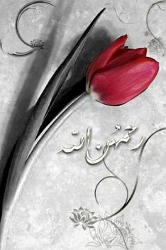
17
İman+Amel+ihlas=CENNET
Mevlana’nın dediği gibi,
“İnandığınız gibi yaşamazsanız yaşadığınız gibi inanmaya başlarsınız.”

Slide 18
18
Bir gün İbrahim Ethem’e demişler ki:
-Bu sene havalar çok kurak geçiyor, bitkiler kurudu, kıtlık hüküm sürüyor, biz yağmur duasına çıkıyoruz, sen de bize katıl. O Allah dostu şöyle cevap vermiş:
-Siz kulluğunuzu bilin, O Rabliğini bilir. Siz Allah’ın güzel kulları olun, o yağmur da yağdırır, ekini de bitirir, rızkı da bol bol ihsan eder.

Slide 19
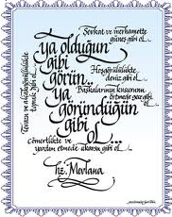
İman söz vermek, amel ise verdiği sözü yerine getirmektir.
19
İman ile Müslüman oluruz, salih amel ile Allah’ın rızasını kazanır ve Allah’ın salih kulları arasına gireriz. Cennete ise amelimizin miktarı ile değil amelimizdeki ihlas ile girebiliriz.
İman söz vermek, amel ise verdiği sözü yerine getirmektir.
Er kişi sözünde durur.

Slide 20
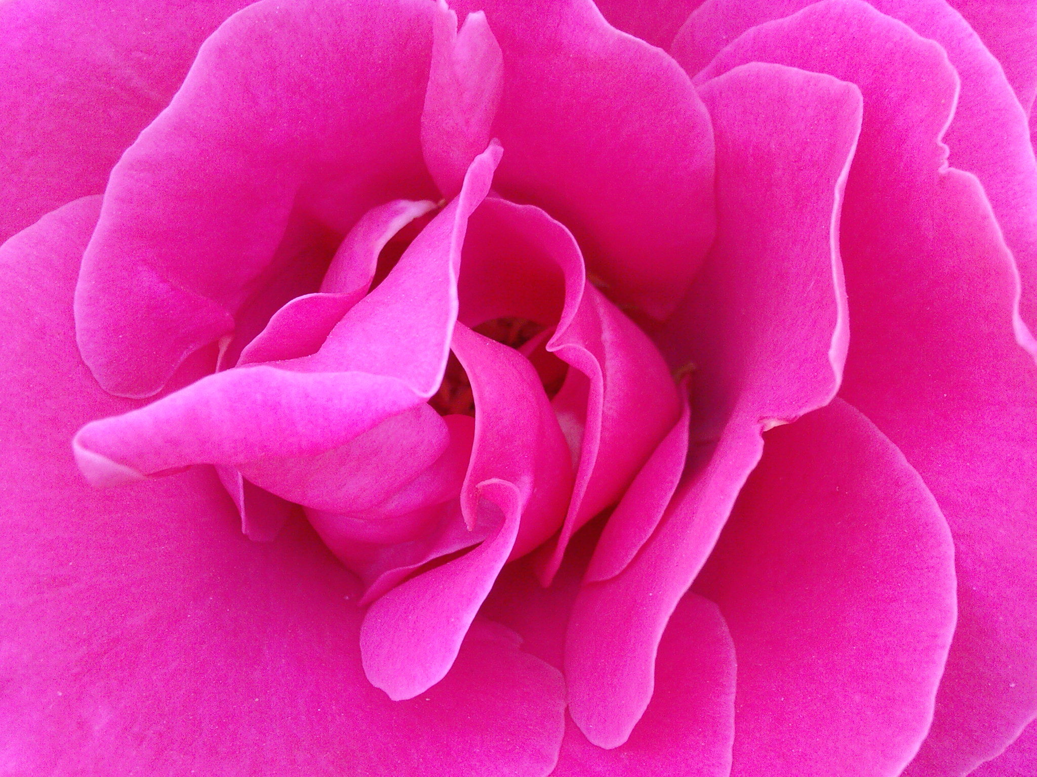
AMİN !
20
SABIRLA DİNLEDİĞİNİZDEN DOLAYI ALLAH HEPİNİZDEN RAZI OLSUN,
CUMANIZ MUBAREK OLSUN...

